Slide 1
На столе он перед нами, на него направлен взор,
Подчиняется программе, носит имя.
По коврику зверек бежит,
То замрет, то закружит,
Коврика не покидает.
Что за зверь, кто угадает?
Нет, она не пианино, только клавиш в ней не счесть!
Алфавита там картина, знаки, цифры то же есть
Сохраняет все секреты «ящик» справа, возле ног.
И слегка шумит при этом. Что за зверь?

Slide 5
Мышка.
В норке жила мышка.
Ночью мышка бегала по дому.
Мышка любит есть сыр.
Ей оставляли сыр возле норки.

Slide 7
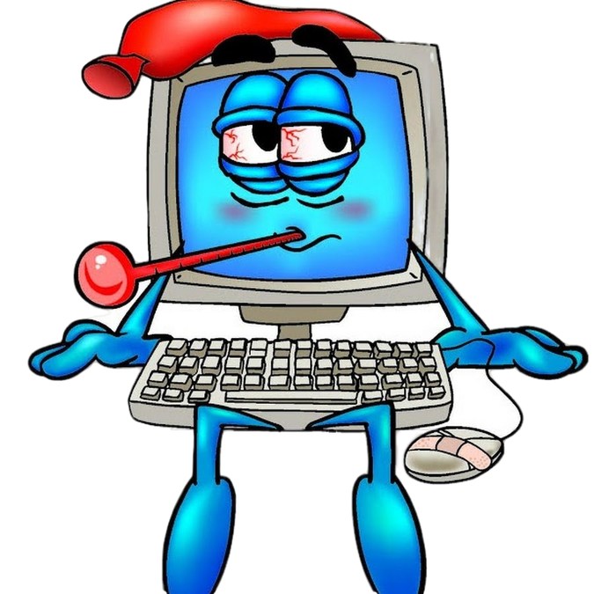
Компьюша заболел

Slide 9
Не рассказывай о себе.
Чтобы вор к нам не пришел,
И чужой нас не нашел,
Телефон свой,адрес,фото
В интернет не помещай
И другим не сообщай
Личные данные в инете

Slide 10
Не спеши отправлять SMS.
Иногда тебе в сети
Вдруг встречаются вруны.
Ты мошенникам не верь,
Информацию проверь!

Slide 11
Осторожно с незнакомцами.
Злые люди в интернете
Расставляют свои сети.
С незнакомыми людьми
Ты на встречу не иди!

Slide 12
Спрашивай взрослых.
Если что-то непонятно,
Страшно или неприятно,
Быстро к взрослым поспеши,
Расскажи и покажи

